Slide 1
Ceacht a Cúig
Sláinteachas Pearsanta

Slide 2
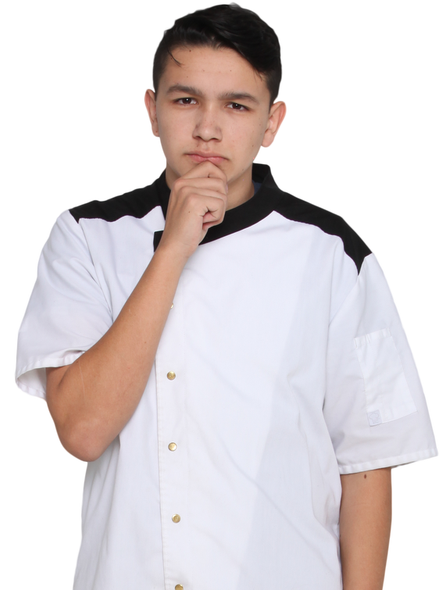
Pléigh
Cad is ceart a dhéanamh chun sláinteachas pearsanta maith a chinntiú nuair atá tú ag obair le bia?
Cén fáth a bhfuil sé tábhachtach d’oibrithe bia a lámha a ní?
Notes:
Cad is ceart a dhéanamh chun sláinteachas pearsanta maith a chinntiú nuair atá tú ag obair le bia?
Tú féin a choinneáil glan agus slachtmhar agus tú ag obair le bia, lena n-áirítear an ghruaig agus go háirithe na lámha.
Nósanna míshláinteacha a sheachaint.
Éadaí seachtracha cosanta glana a chaitheamh agus an ghruaig a choinneáil clúdaithe.
Do lámha a ní go rialta i rith na tréimhse oibre. Do lámha a ní i gcónaí nuair is dóigh go mbeidh siad éillithe, mar shampla i ndiaidh duit dul go dtí an leithreas nó i ndiaidh feoil nó éineoil amh a láimhseáil.
Siomptóim breoiteachta bia-iompartha nó aon bhreoiteacht lena mbaineann siomptóim chomhchosúla a thuairisciú do d’fhostóir.
Cén fáth a bhfuil sé tábhachtach d’oibrithe bia a lámha a ní?
Tá sé tábhachtach na lámha a ní d’fhonn éilliú bia a sheachaint.

Slide 3
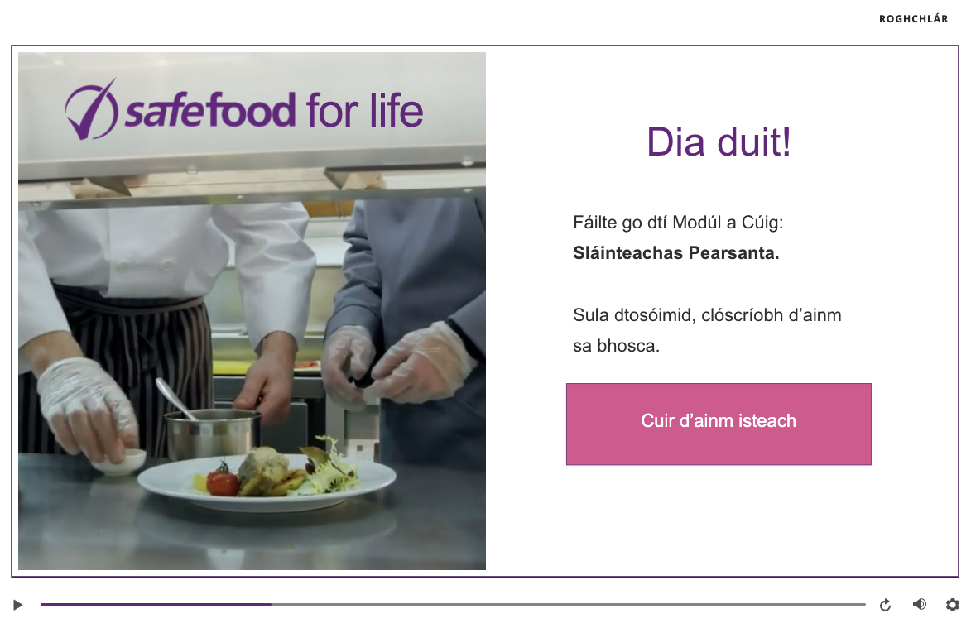
Modúl ríomhfhoghlama

Slide 4
Tasc sa rang
Déan taighde ar lámha a ní:
  Cén fáth ar ghá do lámha a ní ar feadh 20 soicind ar a laghad?
  Cén fáth ar ghá gallúnach a úsáid?
  Conas a oibríonn gallúnach?
  Ar ghá uisce te a úsáid?
  Cén fáth a bhfuil sé tábhachtach do lámha a thriomú?

Slide 5
Tasc obair bhaile
Coimeád dialann nite lámh ina liostaíonn tú na huaireanta go léir a níonn tú do lámha ar feadh lae. Cuir an méid seo a leanas san áireamh inti:
  Cathain a nigh tú do lámha
  An chúis ar nigh tú do lámha (bhí tú ag obair le bia, lig tú sraoth, chuaigh tú chuig an leithreas nó bhí airgead á láimhseáil agat agus araile)
  An áit ar nigh tú do lámha
  Cá fhad a chaith tú ag ní do lámh

